Slide 1


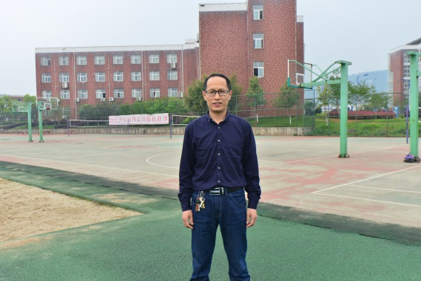

POWERPOINT让教学更精彩
PPT 课件制作与应用
裴鹏飞

Slide 2

正确认识PPT
PPT课件制作之理念与方法

Slide 3
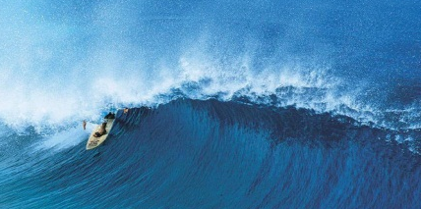
PPT太简单，做不出好课件-来看看PPT可以做什么
PPT是什么，不是什么：PPT的核心价值在于演示，一目了然才是最优秀的！
PPT设计有两种方式：基于学习（注重内容）和基于视觉呈现（注重演示）
PPT课件制作与应用
正确认识PPT
Notes:
课件作品与商业作品之间的区别，了解PPT可以做什么…

Slide 4
PPT课件制作之前要做的几件事
找到要解决的问题
列出框架和结构
内容加工：精简-直观（案例和素材的准备）
PPT课件高效制作与应用
正确认识课件

Slide 5
幻灯片的复用
PPT课件制作之理念与方法

Slide 6
积件的思想和在PPT中实现形式
不是复制-建立积件库的可能
在PPT中插入PPT文档
PPT课件制作与应用
幻灯片的复用

Slide 7

素材库创建和维护
PPT课件高效制作之理念与方法

Slide 8
素材提取
分类原则-按类型-文字-声音-等各种不同对象
分类原则-按内容-知识点（年级层次-单元）
同步备份 一步直达（网络同步硬盘TC与Everthing工具的使用）
PPT课件高效制作与应用
素材库的建立与管理

Slide 9
使用习惯快捷操作
PPT课件高效制作之理念与方法

Slide 10
软件的设置（界面定制）
快捷键和工具的使用(对齐-复制对象-撤销-字号调整-替换字体-选择窗格）
高效刷出来(格式-动画）
PPT课件高效制作与应用
软件使用习惯

Slide 11
内容加工：文字处理技巧
PPT课件高效制作之技术与实现

Slide 12
精简文字：概括关键词-使用多张幻灯片
美化文字：字体-将文字转成图片-文字样式
强化文字：对比
插入特殊符号以及公式-汉语拼音等方法：借助word
PPT课件高效制作与应用
文字处理技巧

Slide 13
内容加工：图像处理技巧
PPT课件高效制作之技术与实现

Slide 14
透明背景(PNG GIF)-引申半透明图像
图像裁切-不规则图像填充-遮挡：删除图像冗余与遮盖
图像美化与展示效果（放大与缩小-参考图像效果安全）
线条动画-图片的分解与组合
PPT课件高效制作与应用
图像处理技巧

Slide 15
内容加工：声音处理技巧
PPT课件高效制作之技术与实现

Slide 16
声音格式问题与转换
PPT中可以添加声音的地方
背景音乐的跨幻灯片播放
声音的控制与停止
PPT课件高效制作与应用
声音处理技巧

Slide 17
内容加工：视频处理技巧
PPT课件高效制作之技术与实现

Slide 18
视频插入方式的选择
视频格式转换-FLV
SWF动画的插入
PPT课件高效制作与应用
视频处理技巧

Slide 19
内容加工：PPT动画的使用
PPT课件高效制作之技术与实现

Slide 20
PPT课件中什么时候会使用动画
PPT中的动画特点：出现-消失-强调-路径
PPT中动画同步（承接顺序）的方式
PPT中动画组合设计方法
几个动画演示实例：勾股定理-弹簧-滑轮等
动画的循环播放与自动播放应用实例
PPT课件高效制作与应用
动画的使用

Slide 21
PPT课件界面设计
PPT课件高效制作之技术与实现

Slide 22
界面设计的基本原则和技巧
幻灯片中的母版与多母版技术
快速修改模板
基于主题的界面-替换图片的方法（快速了解内容-专业感-个性化）
PPT课件高效制作与应用
界面设计

Slide 23
PPT课件交互设计与实现
PPT课件高效制作之技术与实现

Slide 24
交互的理解-操作信息和控制信息的方式-及时反馈
超级链接-动作设置（鼠标经过效果）
触发器
VBA
PPT课件高效制作与应用
交互的设计与实现

Slide 25
PPT课件发布格式选择
PPT课件高效制作之应用与传播

Slide 26
放映格式
图片格式
PDF格式
视频与SWF格式(像书一样的PPT)
PPT课件高效制作与应用
发布格式选择

Slide 27
PPT课件演示问题与技巧
PPT课件高效制作之应用与传播

Slide 28
字体以及其它一些多媒体资源的显示
演示的快捷键与辅助工具（如何让观看者看不到备注）
演示过程与内容控制-除了导航以外（隐藏和跳转）
其它辅助工具
PPT课件高效制作与应用
演示技巧与问题

Slide 29
PPT课件打印-讲义的技巧
如何将PPT上传到网上与他人分享(在线PPT分享服务）
版权保护-让更多的人知道您的课件是最好的保护方法
PPT课件高效制作与应用
课件传播与分享

